Slide 1
Welkom VWO 5.

Slide 2
Agenda:
Terugblik vorige les.
Het surplus bij marktevenwicht.
Opgaves 2.17 t/m 2.23

Slide 3
Het consumenten en producenten surplus.
De welvaartstheorie zei: zolang de baten groter zijn dan de kosten zal door ruilen de welvaart toenemen.
Vanaf de koper gezien: als de kosten voor het product lager zijn dan de baten van het product neemt zijn welvaart toe. Het verschil tussen deze kosten en baten noemen we het consumentensurplus.
Stel de PS3 kost 300 euro in de winkel, en ik ben bereid er 400 euro voor te betalen. Dan zijn mijn baten 100 hoger dan mijn kosten (400-300) en heb ik een consumentensurplus van 100.

Slide 4
Het consumenten en producenten surplus.
De welvaartstheorie zei: zolang de baten groter zijn dan de kosten zal door ruilen de welvaart toenemen.
Vanaf de verkoper gezien: als de leveringsbereidheid voor het produceren van het product lager zijn dan de baten van het verkopen van het product neemt zijn welvaart toe. Het verschil tussen deze leveringsbereidheid en baten noemen we het producenten surplus.
Stel de PS3 kost 300 euro in de winkel, vanaf 150 euro is de producent bereid het product te verkopen. Het producten surplus is baten – kosten (300 -150) = 150.
Hiermee gaan we oefen.
De leveringsbereidheid is gelijk aan de Gemiddelde Variabele kosten.

Slide 5
1 misvatting en van individueel naar totaal.
Het producentensurplus = niet gelijk aan de winst.
Het is verschil tussen de leveringsbereidheid en prijs van het product.
Ook wel het verschil tussen de GVK en de Prijs.
Van het producentensurplus moet nog wel de constante kosten afgehaald worden.

Slide 6
1 misvatting en van individueel naar totaal.
Om van het individuele surplus naar het totale surplus te gaan moeten we de surplus van alle individuen bij elkaar optellen.
Dat is kapot veel werk en kan veel sneller.
Namelijk de totale betalingsbereidheid van consumenten is weergegeven in de vraagfunctie. (Qv)
Tenslotte de Qv functie geeft bij elke prijs de hoeveelheid vraag weer.
De totale leveringsbereidheid is weergeven in de aanbodsfunctie (Qa)
Tenslotte de Qa functie geeft bij elke de hoeveelheid aangeboden producten weer.

Slide 7
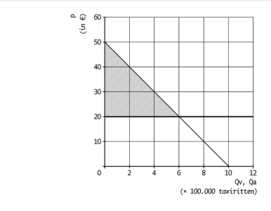

Slide 8
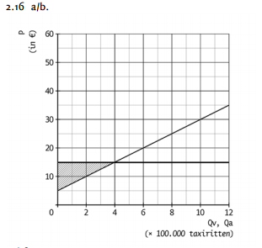

Slide 9
maak opgave 2.17 tm 2.21
15
12
11
10
9
8
14
13
5
6
7
4
3
1
2
15 minuten de tijd.
Eerste 4 minuten zelfstandig aan de slag.
Lees de bijbehorende stukken theorie
Eerder klaar? Verder met opgaves 2.22 en 2.23

Slide 10
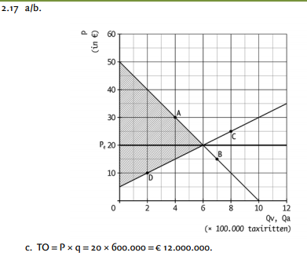

Slide 12
Wat hebben we gezien.
Er kan een negatief surplus ontstaan wanneer mensen gedwongen worden iets aan te bieden/ aan te schaffen.
Wanneer de overheid ingrijpt kan het surplus kleiner worden.
Gaan we in hoofdstuk 3 mee aan de slag.

Slide 13
De arbeidsmarkt
Ook op de arbeidsmarkt zijn er surplus
Qa = Wie bieden zich aan op de arbeidsmarkt
Werknemers
Qv = wie vragen arbeid op de arbeidsmarkt.
Werkgevers.
Qa = producten = werknemers = producentensurplus = werknemer surplus.
Qv = consumenten = werkgevers = consumentensurplus = werkgever surplus.

Slide 14
maak opgave 2.22 t/m 2.24
15
12
11
10
9
8
14
13
5
6
7
4
3
1
2
15 minuten de tijd.
Eerste 4 minuten zelfstandig aan de slag.
Lees de bijbehorende stukken theorie
Eerder klaar? Verder met gesloten vragen zelftest.

